Slide 1
CHƯƠNG 8. THIẾT KẾ HỆ THỐNG
ĐIỀU KHIỂN

Slide 2
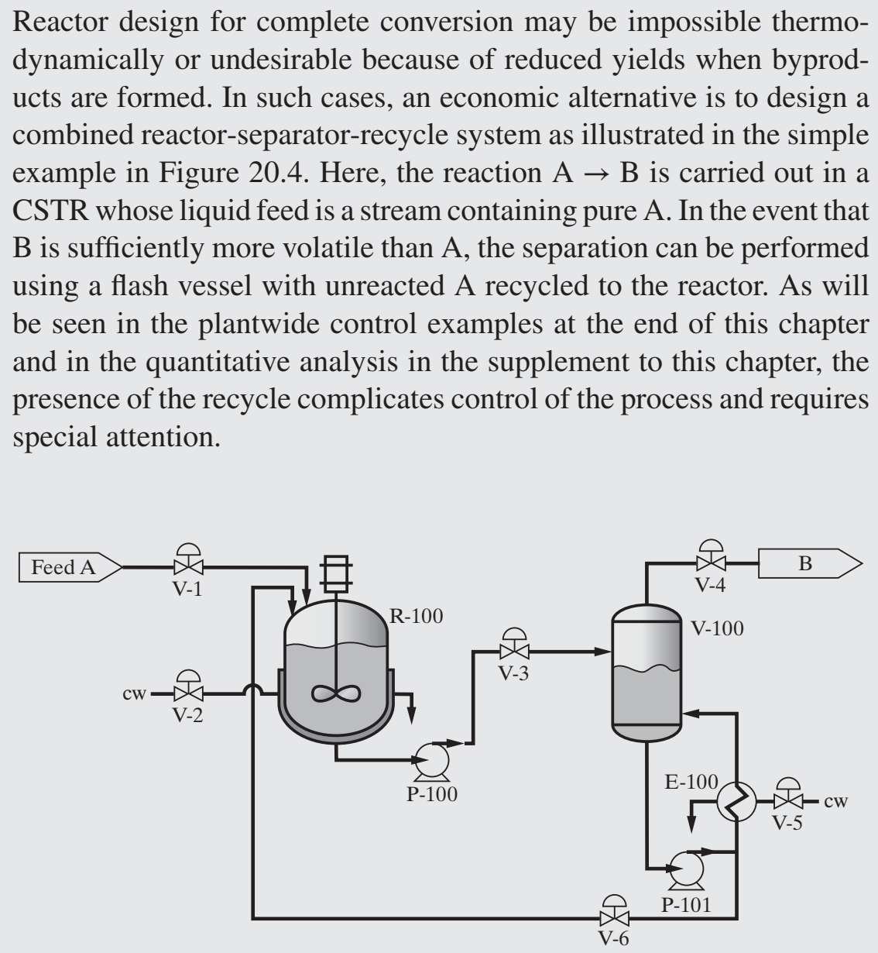
Thiết kế hệ thống điều khiển – ví dụ

Slide 3
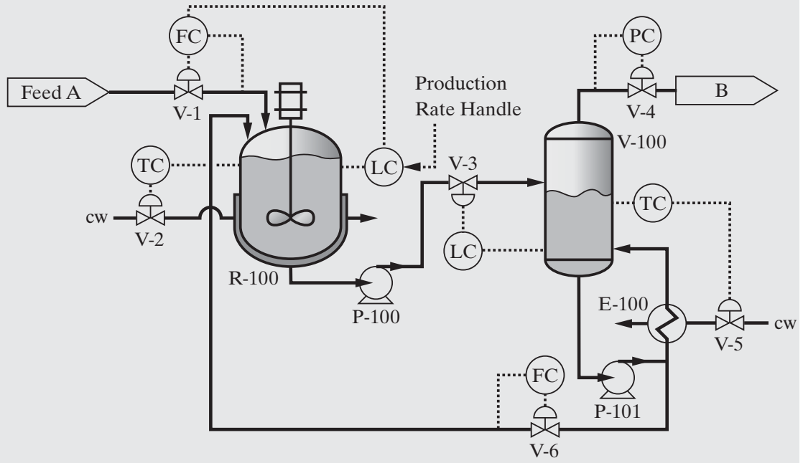
Thiết kế hệ thống điều khiển – ví dụ

Slide 4
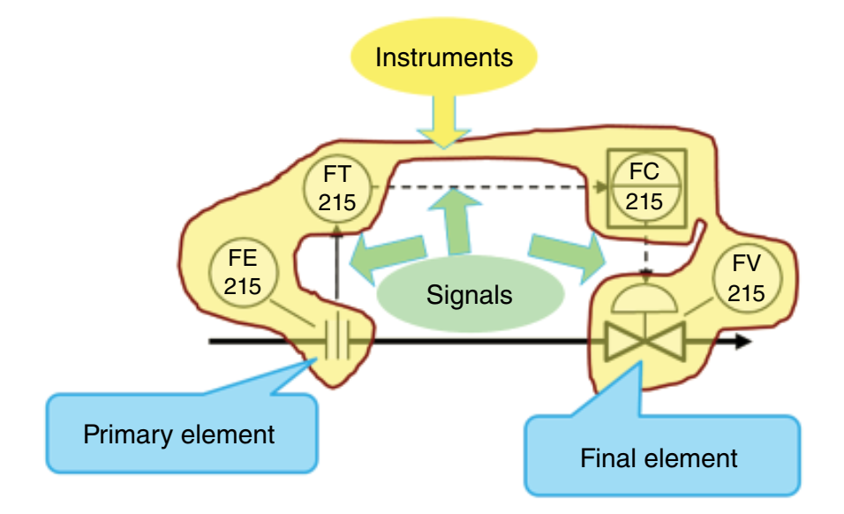

Slide 5
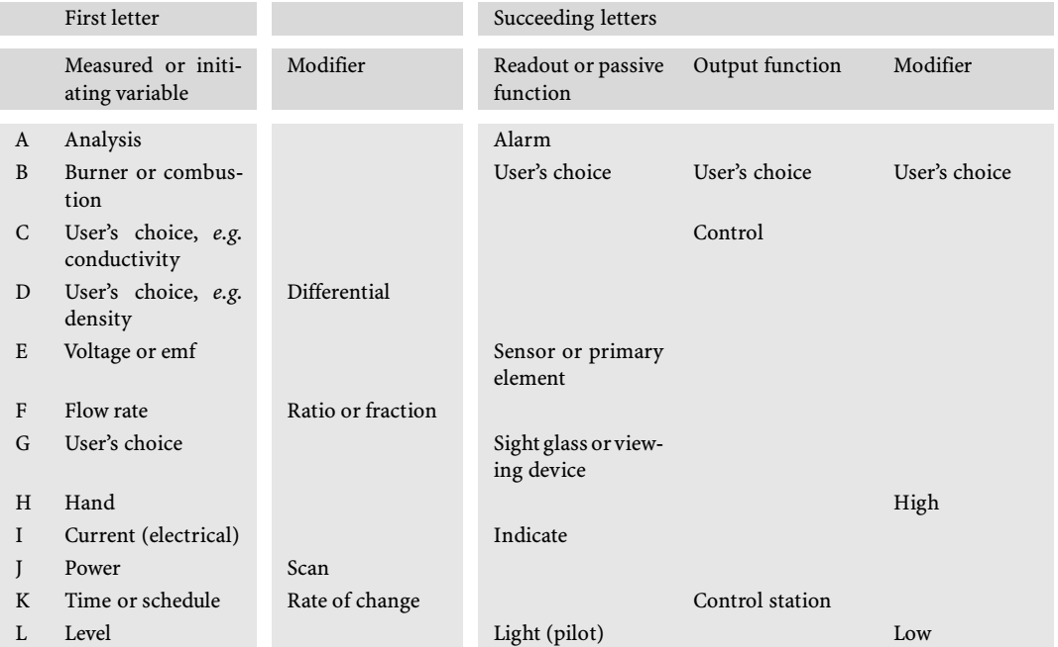
Bảng 2.2 (Process Automation Handbook, Springer, 2007)

Slide 6
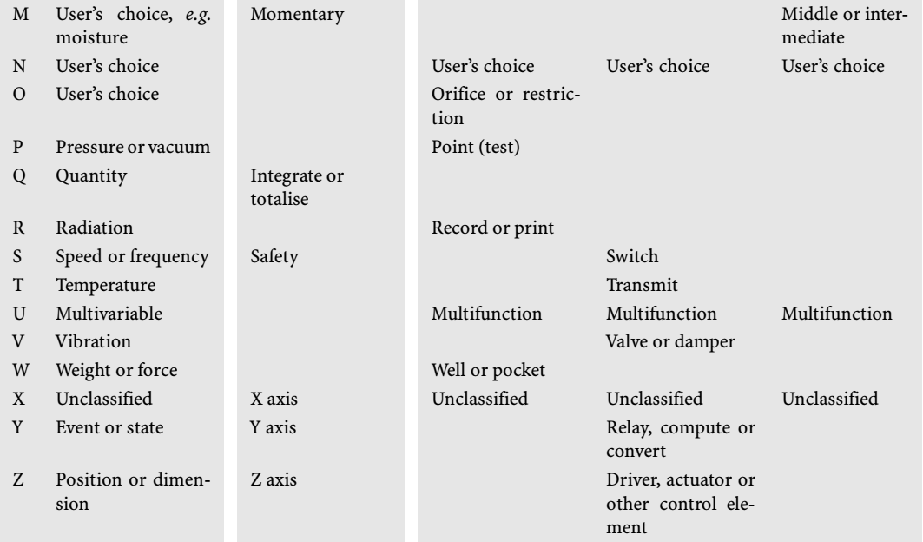

Slide 7
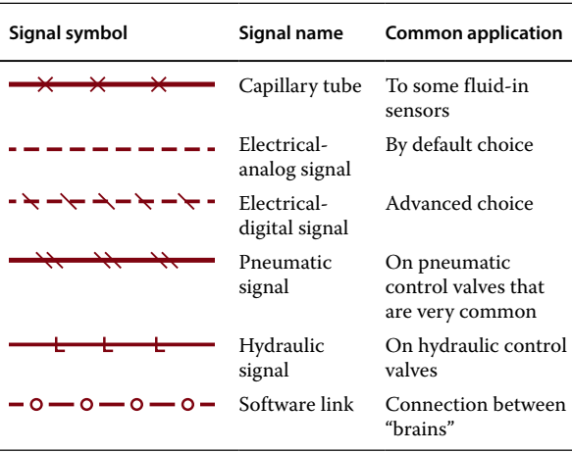

Slide 8
Việc các thông số vận hành trong quy trình (nhiệt độ, áp suất, lưu lượng, mực chất lỏng, thành phần hóa học) chệch khỏi giá trị mong muốn / giá trị “bình thường” là hiện tượng phổ biến (và không thể tránh khỏi). Nguyên nhân là do có sự xuất hiện của các “disturbances” (các yếu tố gây nhiễu). Nguồn gốc của các “disturbances” này như sau:
Thay đổi về điều kiện (nhiệt độ, áp suất, lưu lượng, thành phần hóa học) của các dòng nhập liệu
Thay đổi về điều kiện môi trường xung quanh (nhiệt độ, độ ẩm,…) ảnh hưởng chủ yếu đến vấn đề truyền nhiệt
Thay đổi về hiệu năng của thiết bị (ví dụ, hệ số truyền nhiệt của thiết bị truyền nhiệt giảm dần do vấn đề bám bẩn bề mặt truyền nhiệt)
Thay đổi setpoint (giá trị mong muốn) của một vài thông số vận hành; nguyên nhân: khi cần thay đổi lưu lượng sản phẩm, thay đổi chất lượng sản phẩm.
Những sự cố liên quan đến thiết bị hoặc lỗi thiết kế

Slide 9
Mục đích của hệ thống điều khiển tự động và bảo vệ an toàn nhà máy (Basic Process Control System, alarm, Safety Instrumented System, và Relief) là để loại bỏ các yếu tố gây nhiễu đó. Cụ thể hơn, mục đích của hệ thống này là:
Bảo đảm quy trình vận hành an toàn: các thông số vận hành của quy trình trong ngưỡng giới hạn an toàn
Đạt được mục tiêu về sản lượng và chất lượng sản phẩm.
Tối đa hóa lợi ích kinh tế: giảm thiểu thời gian quy trình vận hành ở điều kiện không ổn định, tạo ra sản phẩm không đạt chuẩn,…
Tính ổn định: nhà máy vận hành trơn tru, ổn định, ít cần sự can thiệp của người vận hành

Slide 10
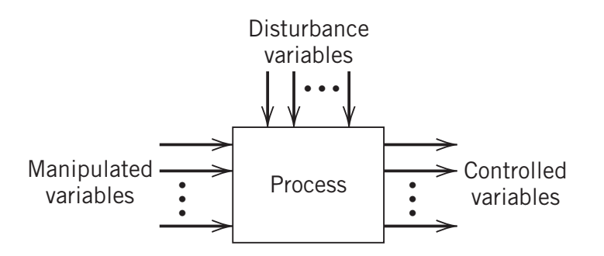
Disturbance variable: biến / yếu tố gây nhiễu
Controlled variable (biến điều khiển): biến cần được điều khiển để giá trị của nó ổn định ở một giá trị đã cài đặt (setpoint)
Manipulated variable (biến điều chỉnh): biến có thể được thay đổi (trong một khoảng biến thiên nhất định) để bù trừ ảnh hưởng của các yếu tố gây nhiễu lên biến điều khiển

Slide 11
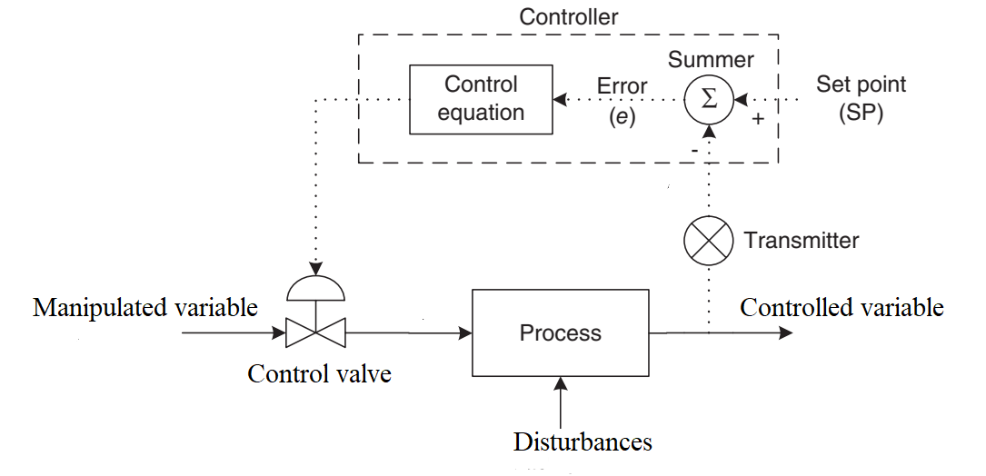
Mục tiêu của hệ thống điều khiển BPCS là “di chuyển” sự dao động / sự thay đổi từ các yếu tố gây nhiễu sang các biến điều chỉnh để các biến điều khiển duy trì giá trị ổn định của nó (chính là các setpoints). Hình dưới đây minh họa cho trường hợp vòng điều khiển đơn: 1 biến điều chỉnh – 1 biến điều khiển

Slide 12
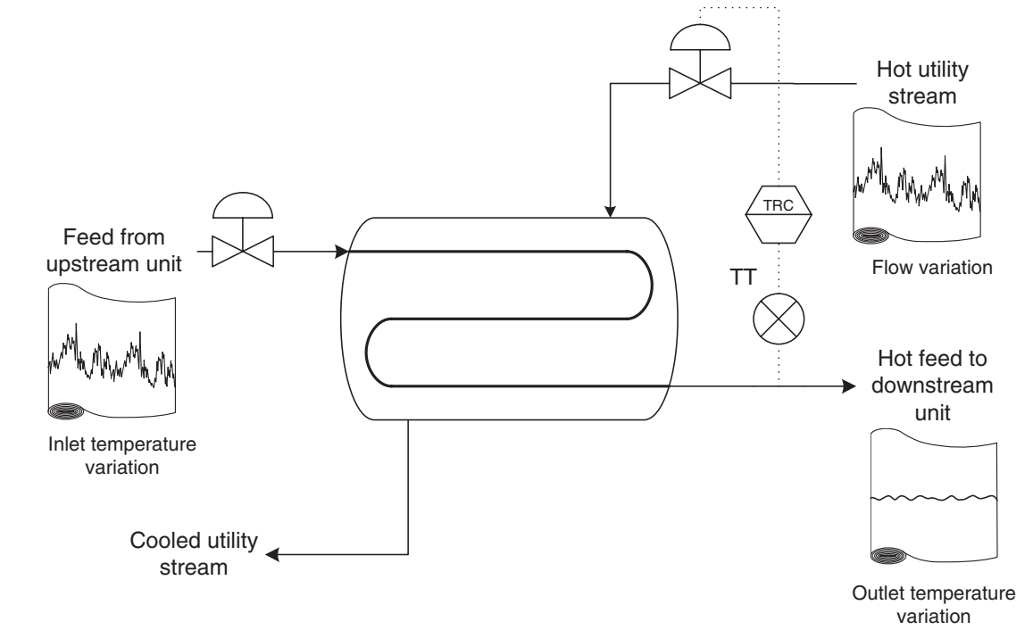

Slide 13
Degrees-of-Freedom Analysis
The number of degrees of freedom is given by:
ND = NV - NE
where ND is the number of degrees of freedom, NV is the
number of process variables, and NE is the number of independent equations that describe the process.
The number of manipulated variables NM is given by:
NM = ND – NED = NV - NE - NED
where NED is the number of disturbances (they are externally defined in the process model)
The number of manipulated variables equals the number of
controlled variables that can be regulated.

Slide 14
Chọn biến được điều khiển
Những biến đầu ra không tự ổn định (non self-regulating or unstable) điều phải được điều khiển. Những biến tự ổn định (self-regulating) sẽ không "run-away": nó sẽ tự dịch chuyển đến trạng thái ổn định mới khi có yếu tố gây nhiễu
Điều khiển những biến đầu ra mà cần phải được giữ trong giới hạn khi vận hành thiết bị (e.g., nhiệt độ, áp suất, mực chất lỏng).
Điều khiển những biến đầu ra thể hiện trực tiếp chất lượng sản phẩm (e.g., thành phần, chỉ số khúc xạ) hoặc ảnh hưởng mạnh đến chất lượng sản phẩm (e.g., nhiệt độ phản ứng)

Slide 15
Chọn biến được điều khiển
Các biến có ảnh hưởng mạnh mẽ đến hoạt động của các thiết bị có liên quan trong quy trình, ví dụ: áp suất hơi nước trong hệ thống sản xuất và phân phối hơi nước cần phải được điều khiển vì nó ảnh hưởng đến các thiết bị có sử dụng hơi nước trong quy trình
Các biến có thể được đo lường với thời gian ra kết quả đo nhanh, và “nhạy” với một (hai vài) biến điều chỉnh (manipulated variable) nào đó

Slide 16
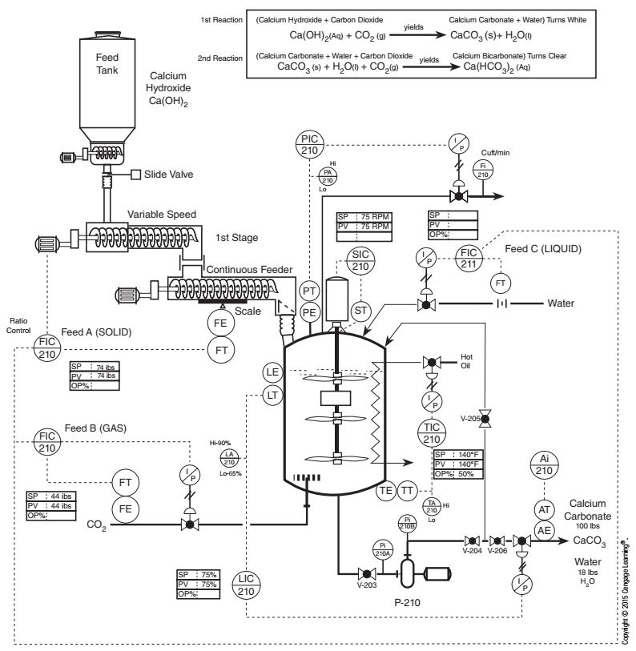
Controlled variables: là các biến
Có ảnh hưởng trực tiếp đến tính ổn định khi vận hành, tính an toàn hoặc hiệu năng của một thiết bị hóa học (process equipment) nào đó
Có ảnh hưởng trực tiếp đến sản lượng và chất lượng sản phẩm
Các biến được điều khiển:
Nhiệt độ và áp suất phản ứng
Mực chất lỏng trong thiết bị phản ứng
Lưu lượng của tất cả các dòng tác chất nhập liệu vào thiết bị phản ứng
Tốc độ cánh khuấy (bộ điều khiển SIC)

Slide 17
Chọn biến được điều chỉnh
Để lựa chọn biến được điều chỉnh (manipulated variable) cho 1 biến điều khiển (controlled variable) nào đó:
Một cách lý tưởng, một sự thay đổi trong biến được điều chỉnh sẽ gây ra một sự thay đổi đáng kể trong biến được điều khiển theo một cách nhanh chóng và trực tiếp
Ít gây ảnh hưởng / tác động lên các thông số vận hành khác
Tránh sử dụng dòng hồi lưu như biến điều chỉnh vì dòng này có khuynh hướng “hồi lưu” các yếu tố gây nhiễu mà không phải là loại bỏ các yếu tố gây nhiễu

Slide 18
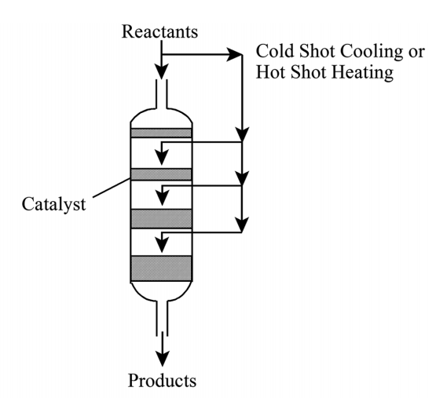
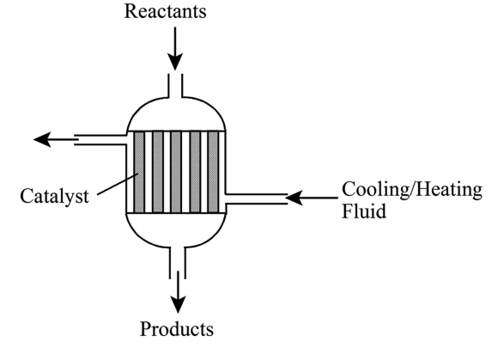
Chọn biến được điều chỉnh
Controlling reactor temperature: option A
Controlling reactor temperature: option B
The hot shot / cold shot (option A) as manipulated variable has more rapid / direct effect on the controlled variable (reactor temperature) than the cooling / heating fluid (option B)

Slide 19
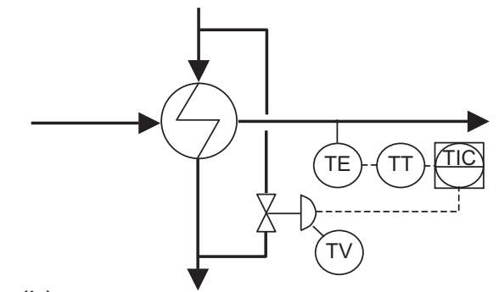
Manipulated variables: là các biến
Lưu lượng của các dòng tiện ích nóng và lạnh trong quy trình (ví dụ: hơi nước, hot oil, nhiên liệu đốt trong lò nung, nước làm mát,…): được sử dụng phổ biến nhất
Dòng công nghệ (process stream) không cần được tiếp tục xử lý ở hạ nguồn; ví dụ: dòng khí đi đến đuốc đốt hoặc hệ thống thu gom khí, dòng sản phẩm đi vào bồn chứa
Một số loại biến khác: mực chất lỏng trong thiết bị truyền nhiệt (quyết định diện tích bề mặt truyền nhiệt và công suất truyền nhiệt), tỷ lệ dòng đi tắt (bypass stream) qua một thiết bị truyền nhiệt, tỷ số hồi lưu trong thiết bị chưng cất,..

Slide 20
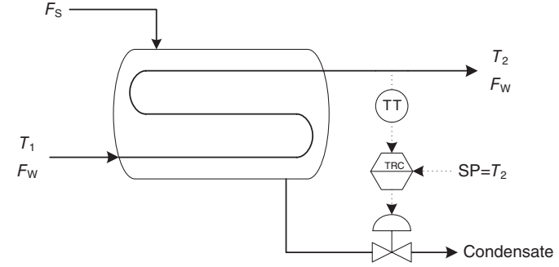
Manipulated variables: mực chất lỏng trong thiết bị truyền nhiệt (quyết định diện tích bề mặt truyền nhiệt và công suất truyền nhiệt)

Slide 21
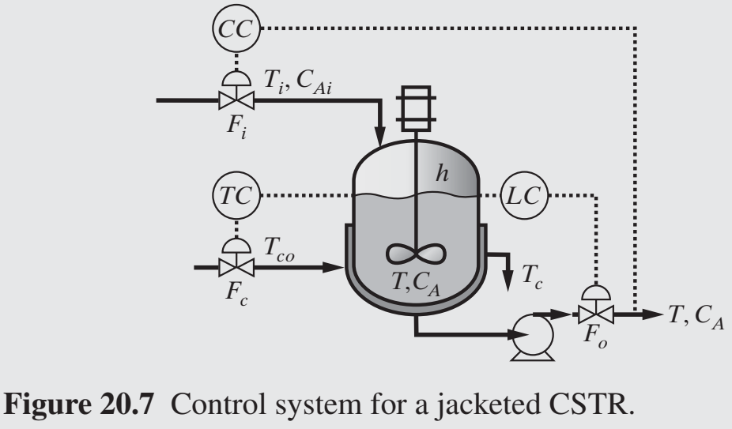
Controlled variables:
Mực chất lỏng: cần thiết cho hoạt động ổn định và an toàn của CSTR
Nhiệt độ phản ứng: cần thiết cho hoạt động ổn định và an toàn của CSTR, và thành phần dòng sản phẩm (ảnh hưởng tốc độ phản ứng)
Thành phần (chất lượng) dòng sản phẩm được điều chỉnh bằng cách điều chỉnh lưu lượng nhập liệu (điều chỉnh thời gian lưu trong thiết bị phản ứng)

Slide 22
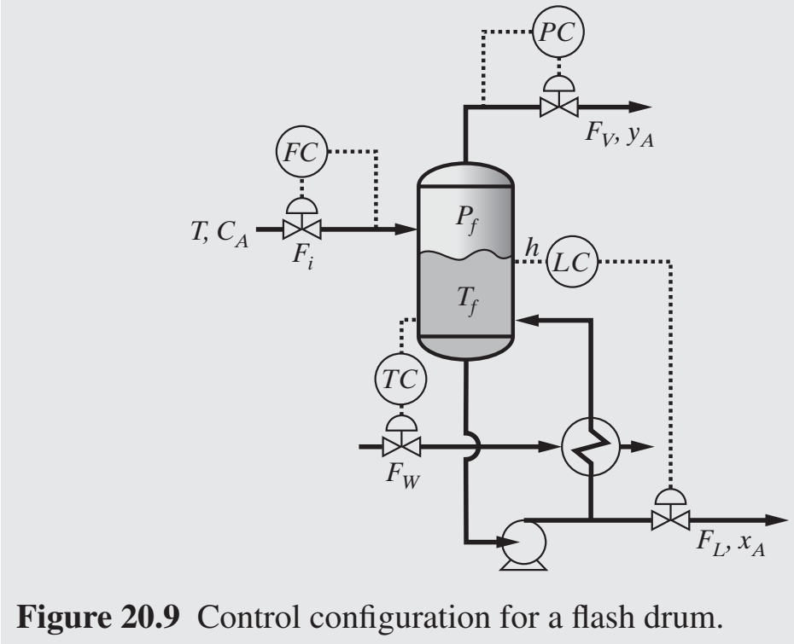
Controlled variables:
Mực chất lỏng: cần thiết cho hoạt động ổn định và an toàn của thiết bị tách flash
Nhiệt độ và áp suất: cần thiết cho hoạt động ổn định và an toàn của thiết bị, và thành phần các dòng sản phẩm
Lưu lượng dòng nhập liệu (optional): quyết định lưu lượng các dòng sản phẩm

Slide 23
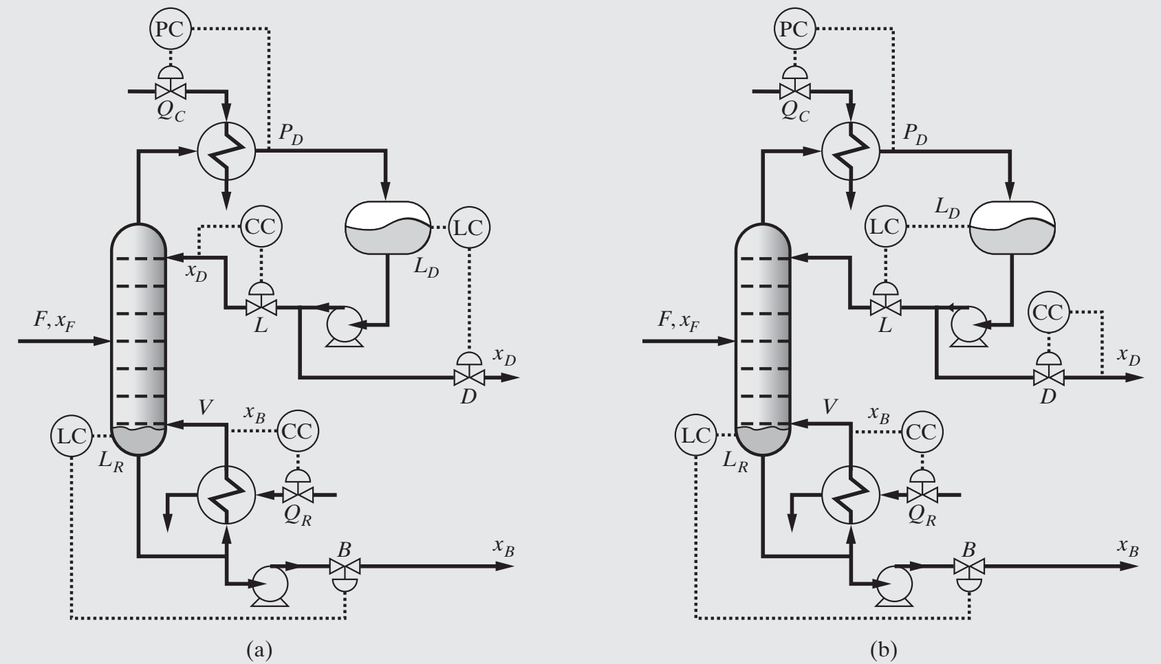
Sơ đồ điều khiển cột chưng cất 2 cấu tử
Cấu hình (a) có đặc tính động học tốt hơn cấu hình (b): dễ điều khiển thành phần sản phẩm đỉnh hơn cấu hình (b)
Sử dụng cấu hình (b) khi tỷ số hồi lưu lớn, lưu lượng dòng sản phẩm đỉnh nhỏ (so với dòng hồi lưu)

Slide 24
Công việc thiết kế hệ thống điều khiển là một công việc đòi hỏi trình độ chuyên môn cao, thường được thực hiện bởi các kỹ sư / chuyên gia chuyên về hệ thống điều khiển
Phương pháp thiết kế hệ thống điều khiển bằng cách thiết lập và giải mô hình toán học của hệ thống điều khiển ngày càng được sử dụng phổ biến
Một trình tự thiết kế gồm nhiều bước, không sử dụng mô hình toán học, được miêu tả trong tài liệu tham khảo 2 (Product and Process Design Principles: Synthesis, Analysis, and Evaluation, Fourth Edition) được sử dụng trong môn học này.

Slide 25
Trình tự thiết kế hệ thống điều khiển quy trình
Trình tự các bước để thiết kế hệ thống thiết bị để vận hành, điều khiển quy trình như sau:
Thiết lập mục tiêu điều khiển. Ví dụ về các mục tiêu điều khiển thông dụng là:
Lưu lượng sản phẩm theo yêu cầu
Độ chuyển hóa ra sản phẩm là tối đa
Đạt chỉ tiêu chất lượng sản phẩm
Xác định bậc tự do điều khiển: số biến được điều khiển bằng bậc tự do điều khiển

Slide 26
Trình tự thiết kế hệ thống điều khiển quy trình
Thiết lập cơ chế điều khiển để kiểm soát nhiệt độ trong các thiết bị tiêu thụ, hoặc giải phóng năng lượng (thiết bị phản ứng, thiết bị phân tách) “In this step, control loops are positioned to regulate exothermic and endothermic reactors at desired temperatures. In addition, temperature controllers are positioned to ensure that disturbances are removed from the process through utility streams rather than recycled by heat-integrated process units.”
Thiết lập cơ chế điều khiển để đạt sản lượng sản phẩm mong muốn

Slide 27
Trình tự thiết kế hệ thống điều khiển quy trình
Thiết lập cơ chế điều khiển để đạt chất lượng sản phẩm mong muốn; thiết lập các phương án điều khiển để bảo bảm quy trình vận hành an toàn, tuân theo các tiêu chí về bảo vệ môi trường...
Điều khiển lưu lượng các dòng hồi lưu, điều khiển lượng chất khí và lỏng nằm trong các thiết bị (cụ thể hơn, điều khiển áp suất và mực chất lỏng).
Kiểm tra cân bằng vật chất của các cấu tử: để tránh hiện tượng tích tụ của một cấu tử nào đó trong quy trình

Slide 28
Trình tự thiết kế hệ thống điều khiển quy trình
Điều khiển từng thiết bị cụ thể trong quy trình: hệ thống điều khiển nói chung đã được định hình đầy đủ trong bước 1-7, bước 8 này thêm vào các vòng điều khiển cho các thiết bị riêng rẻ trong quy trình nếu cần thiết
Tối ưu hóa tính kinh tế, cải thiện đặc tính điều khiển động học của quy trình (nếu có thể)

Slide 29
Sử dụng các gợi ý sau để thiết kế hệ thống điều khiển:
Nếu một dòng công nghệ (process stream) nào đó là biến điều chỉnh, sử dụng duy nhất một van điều khiển cho dòng này
Vòng điều khiển mực chất lỏng cần được sử dụng bất kỳ khi nào có bề mặt phân chia pha lỏng – hơi hoặc lỏng – lỏng trong thiết bị (ví dụ: mực chất lỏng trong condenser và đáy cột chưng cất thường được điều khiển)
Khi thiết bị có chứa pha hơi, sử dụng vòng điều khiển áp suất cho thiết bị này
Vòng điều khiển áp suất có đáp ứng nhanh nhất khi đặt van điều khiển trên dòng khí ra khỏi thiết bị

Slide 30
Sử dụng các gợi ý sau để thiết kế hệ thống điều khiển (tt):
Khi thiết bị gây ra sự thay đổi về nhiệt độ (ví dụ: thiết bị truyền nhiệt, thiết bị phản ứng, cột chưng cất): sử dụng vòng điều khiển nhiệt độ cho thiết bị này
Vòng điều khiển nhiệt độ thường điều chỉnh lưu lượng dòng tiện ích nóng / lạnh, hoặc tỷ lệ dòng đi tắt (bypass stream)
Sử dụng vòng điều khiển lưu lượng (để có thể điều chỉnh lưu lượng) các dòng nhập liệu vào quy trình

Slide 31
Phần tiếp theo trong chương học trình bày các cơ chế điều khiển cơ bản để điều khiển / vận hành một quy trình công nghệ hóa học

Slide 32
Feedback control loop
Single-input/single-output feedback control loop
Corrective actions: Taking corrective action after upset propagated, to eliminate the error after occurrence

Slide 33
Feedback control loop
Ưu điểm:
Đơn giản: dễ thiết kế, lắp đặt, vận hành
Là lựa chọn phổ biến nhất, được xem xét đầu tiên
Đáp ứng yêu cầu công việc với các ứng dụng điều khiển không quá phức tạp: điều khiển áp suất, điều khiển mực chất lỏng,…
Nhược điểm:
Không phải là lựa chọn tốt cho các ứng dụng điều khiển “khó khăn”, ví dụ: yếu tố gây nhiễu thường xảy ra; thời gian từ khi “disturbances” xuất hiện đến khi biến điều khiển bị ảnh hưởng là lâu (ví dụ: vài phút)

Slide 34
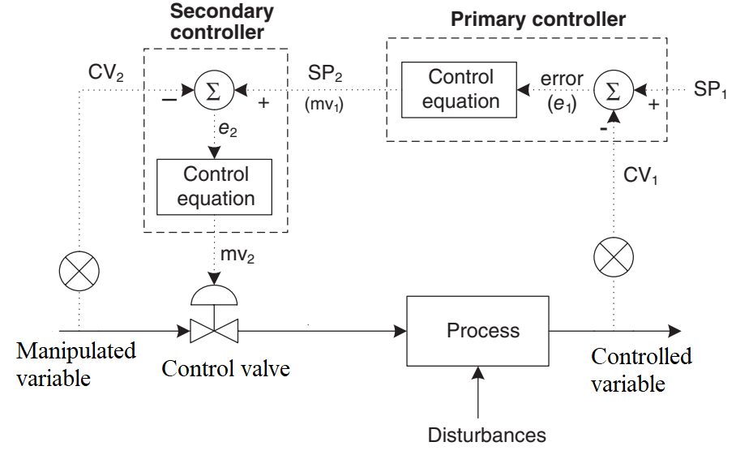
Cascade control loops

Slide 35
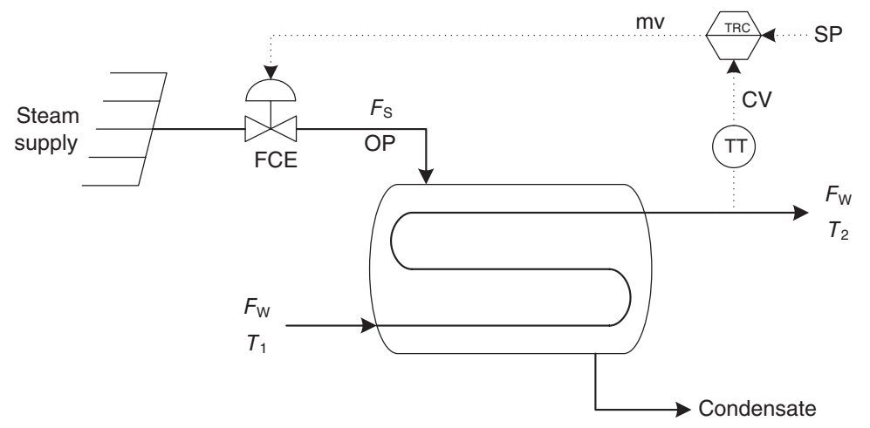
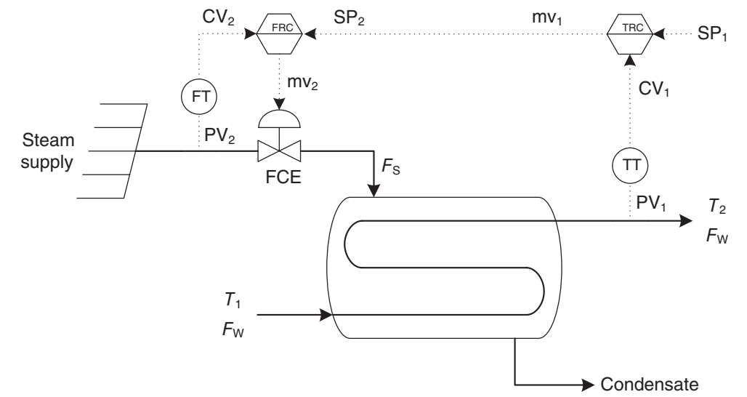
Cascade control loops
Single-input/single-output feedback control loop
Lưu lượng / áp suất hơi nước đến thiết bị này hay thay đổi
Cascade control loops

Slide 36
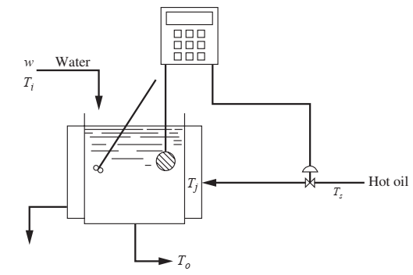
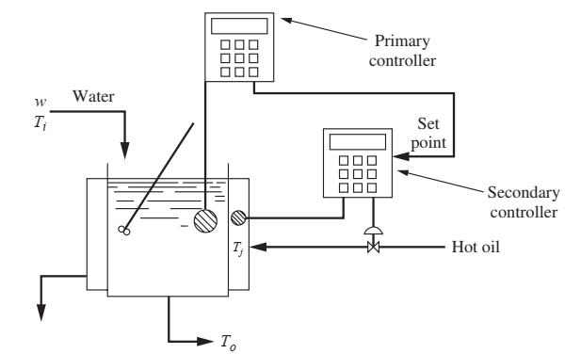
Cascade control loops
Single-input/single-output feedback control loop
Lưu lượng hot oil đến thiết bị này hay thay đổi
Cascade control loops

Slide 37
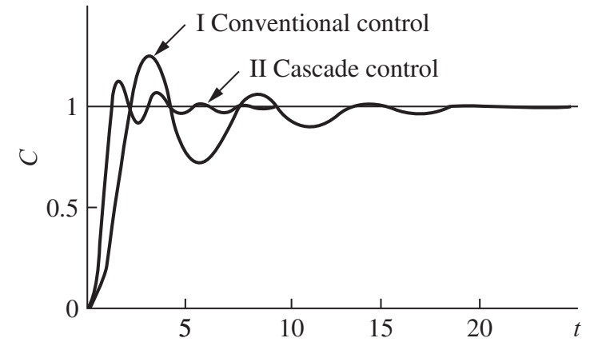
Cascade control loops

Slide 38
Cascade control loops
Khi nào nên sử dụng cascade control architecture?
Khi phương án đơn giản hơn (conventional feedback control loop) có hiệu năng không đáp ứng yêu cầu
Khi lưu lượng, áp suất đầu vào của biến điều chỉnh (thường là một dòng tiện ích) thường xuyên thay đổi
Khi có thể điều khiển một biến (ví dụ, thành phần) thông qua việc điều khiển một biến khác (ví dụ, nhiệt độ phản ứng)

Slide 39
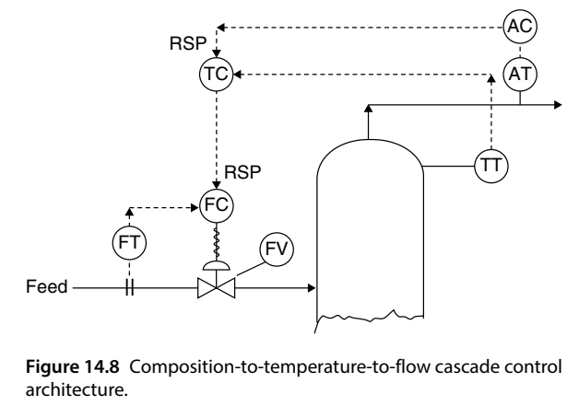
Cascade control loops
Remote setpoint

Slide 40
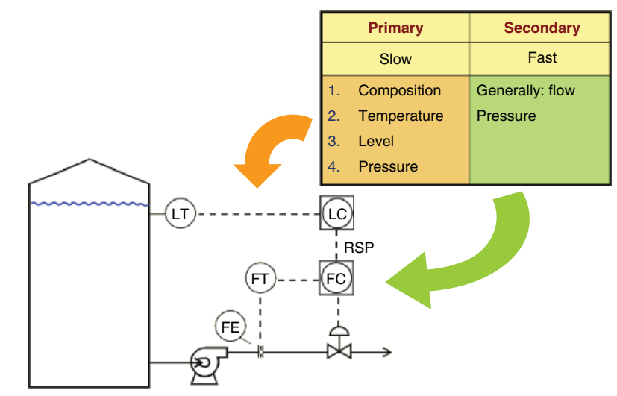
Cascade control loops

Slide 41
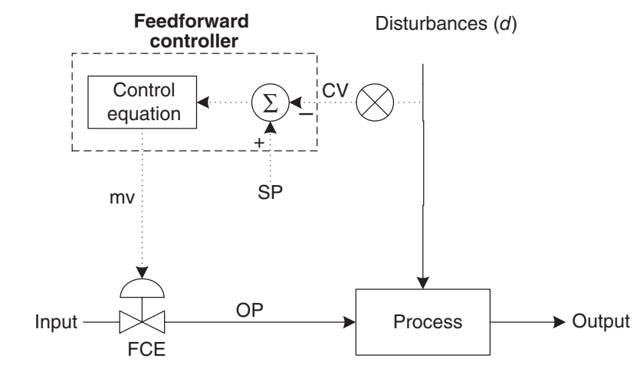
Feedforward control
"Proactive mode": Taking corrective action before upset propagated. It “predicts” the disturbance and proactively takes action to prevent it. It prevents error before occurrence

Slide 42
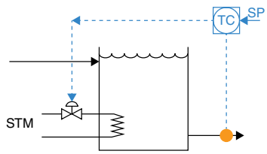
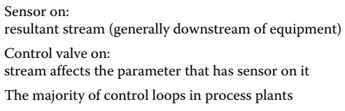
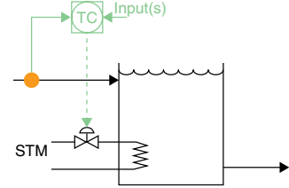
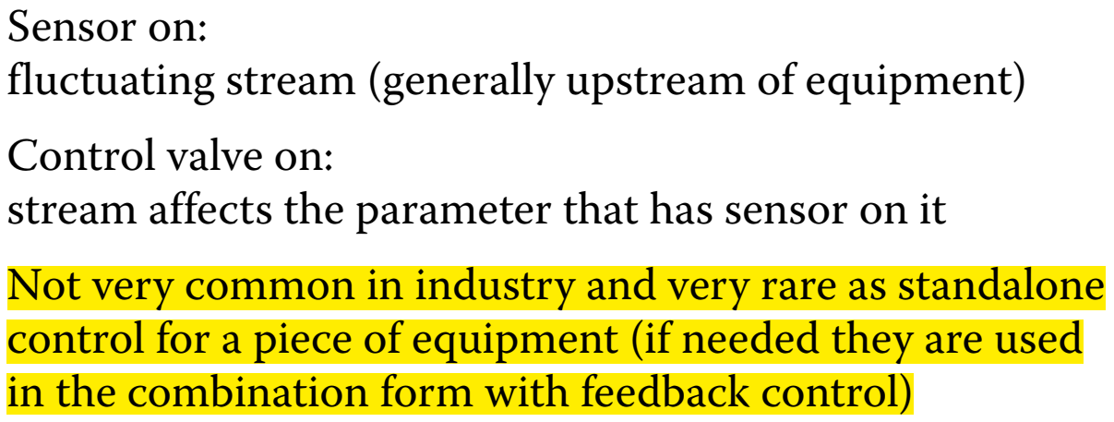
Feedback vs. Feedforward control
Feedback
Feedforward

Slide 43
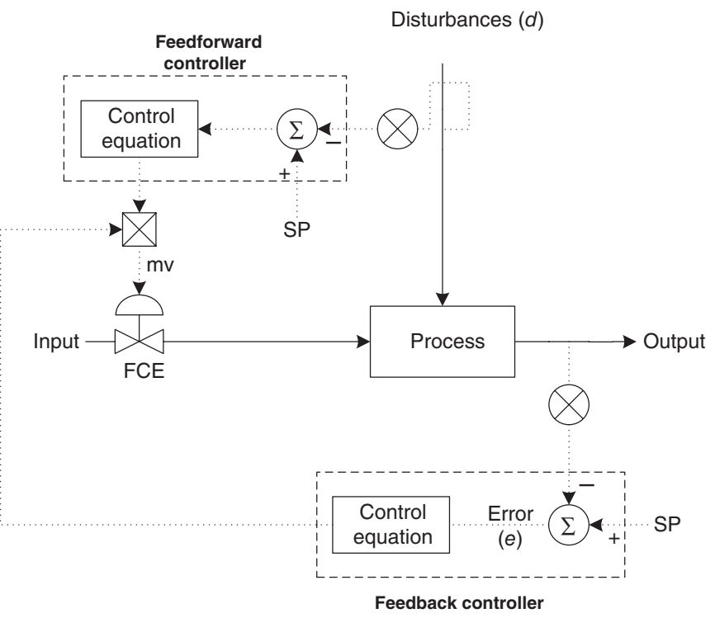
Combined Feedback / Feedforward control

Slide 44
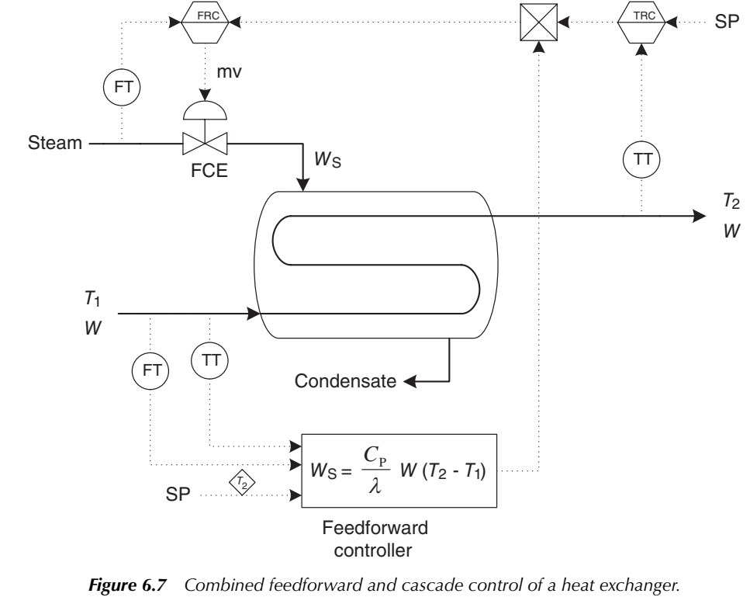
Combined Feedback / Feedforward control

Slide 45
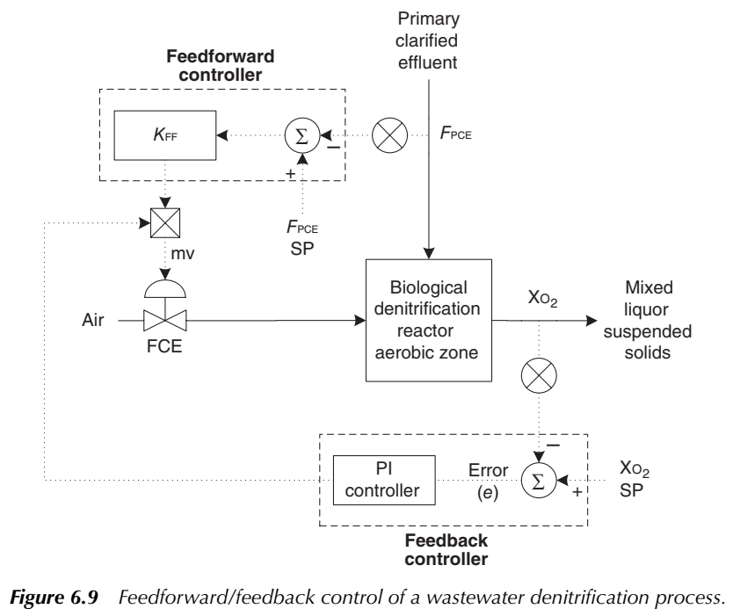
Combined Feedback / Feedforward control

Slide 46
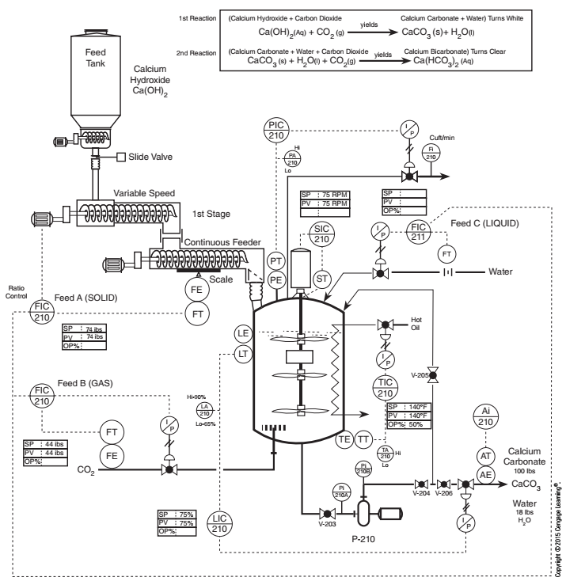
Ratio control
Ratio control được sử dụng khi cần đảm bảo tỷ lệ giữa lưu lượng các dòng nhập liệu vào một thiết bị (phản ứng, phối trộn,…) là không đổi (giá trị cài đặt “setpoint” của ratio control là giá trị mong muốn cho tỷ lệ giữa lưu lượng các dòng nhập liệu)

Slide 47
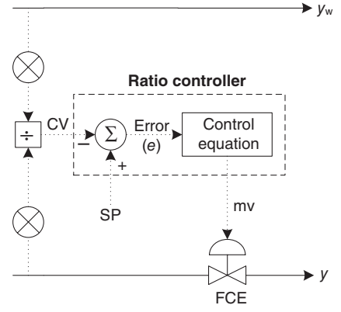
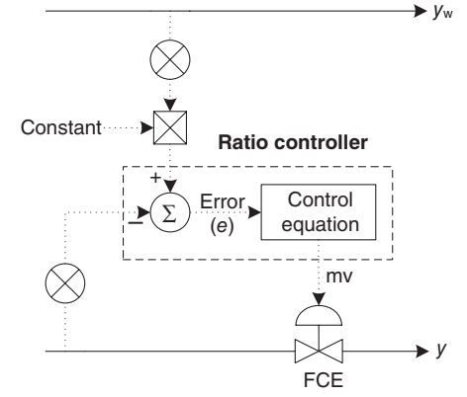
Ratio control
Cách 1
Cách 2

Slide 48
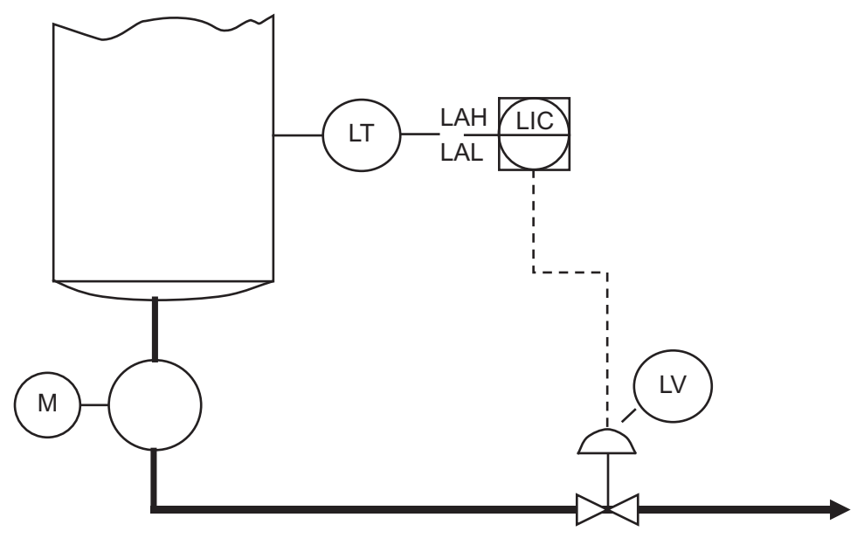
Một số ví dụ về điều khiển mực chất lỏng
Level control

Slide 49
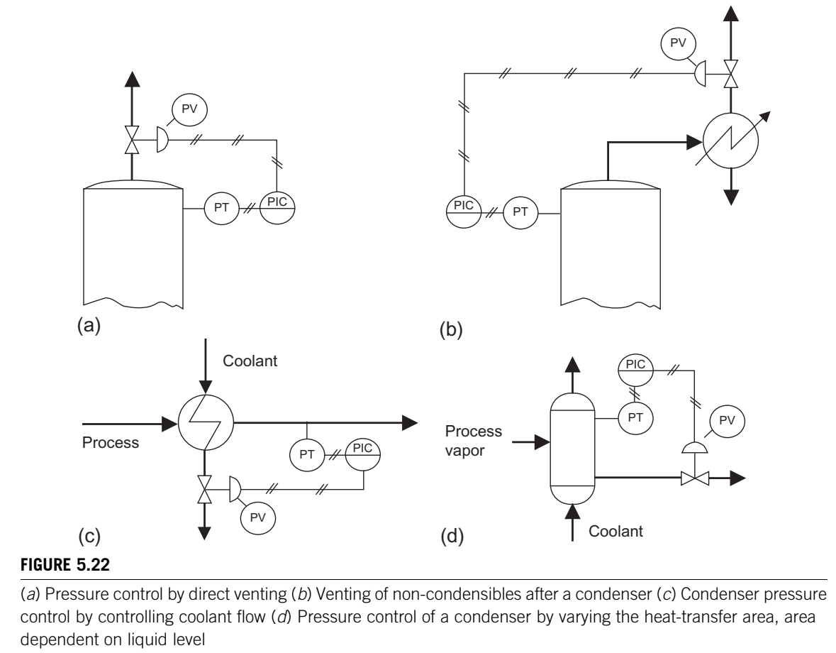
Một số ví dụ về điều khiển áp suất

Slide 50
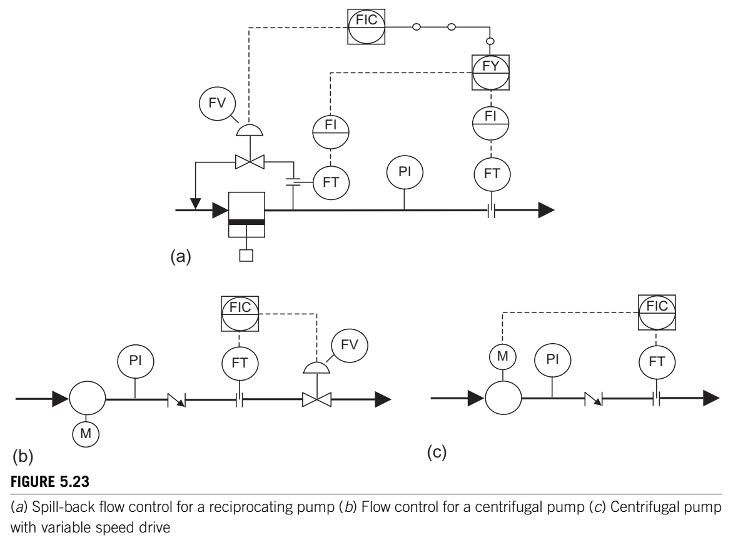
Một số ví dụ về điều khiển lưu lượng

Slide 51
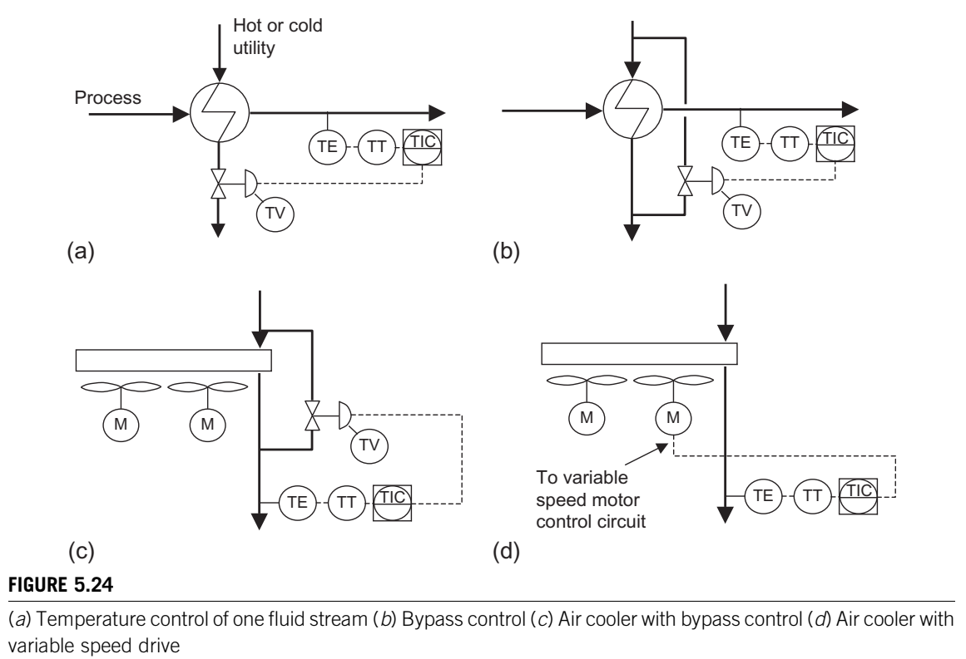
Một số ví dụ về điều khiển nhiệt độ

Slide 52
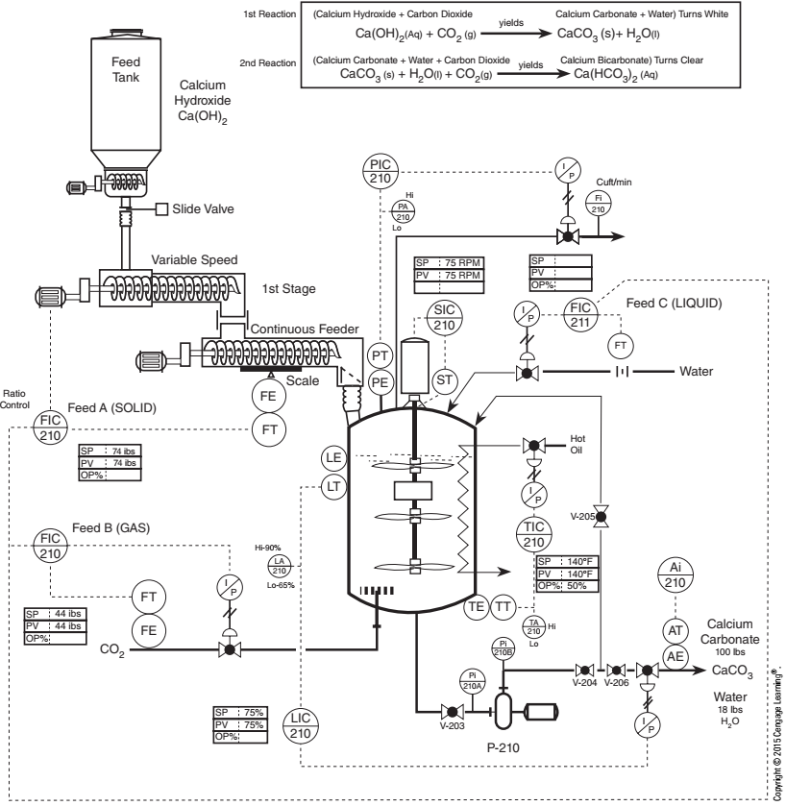
Một số ví dụ về thiết kế hệ thống điều khiển

Slide 53
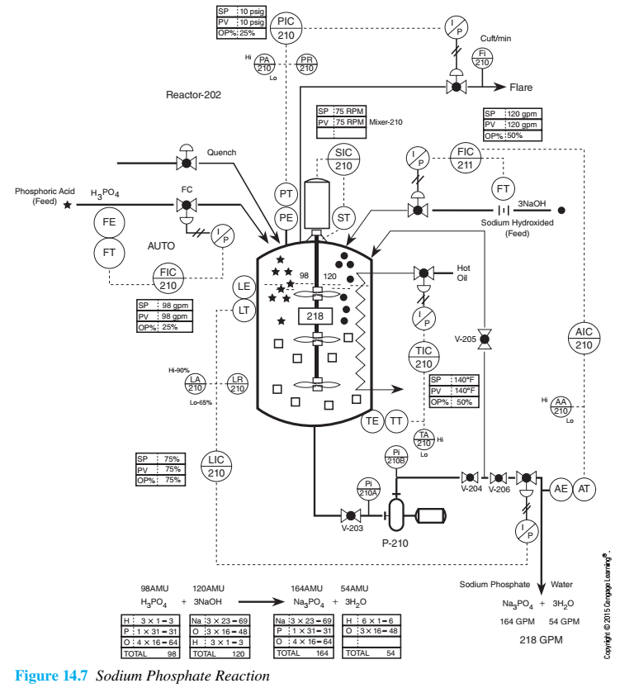
Một số ví dụ về thiết kế hệ thống điều khiển

Slide 54
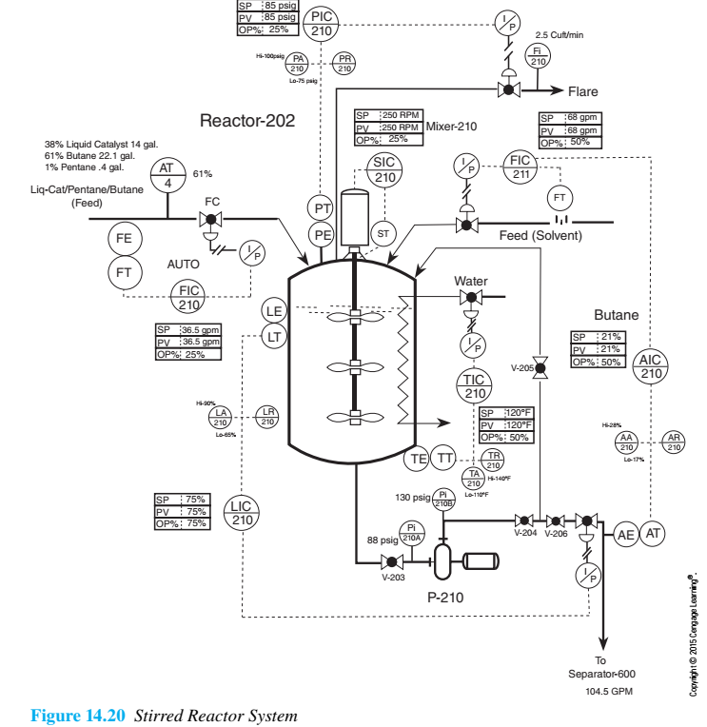
Một số ví dụ về thiết kế hệ thống điều khiển

Slide 55
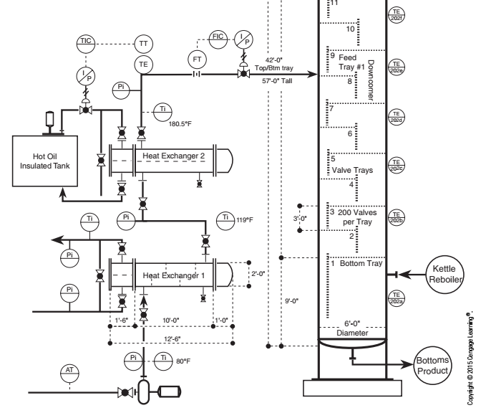
Một số ví dụ về thiết kế hệ thống điều khiển
Distillation column – Preheat train

Slide 56
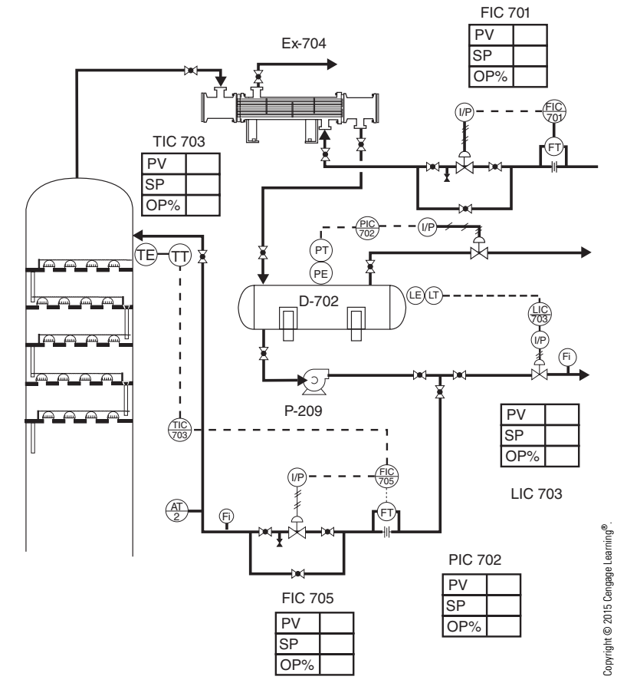
Một số ví dụ về thiết kế hệ thống điều khiển
Comment: nhiệt độ đầu ra của overhead stream cần được điều khiển bằng temperature-to-flow cascade control loop
Distillation column – Overhead system

Slide 57
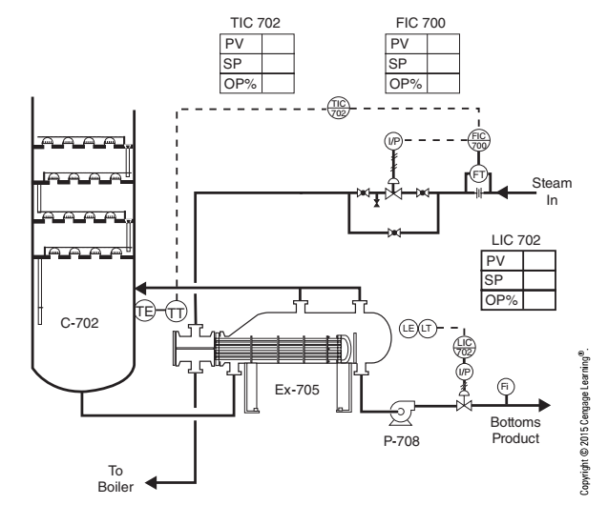
Một số ví dụ về thiết kế hệ thống điều khiển
Distillation column – Bottom section
Kettle reboiler, Ex-705, utilizes a natural circulation feed system

Slide 58
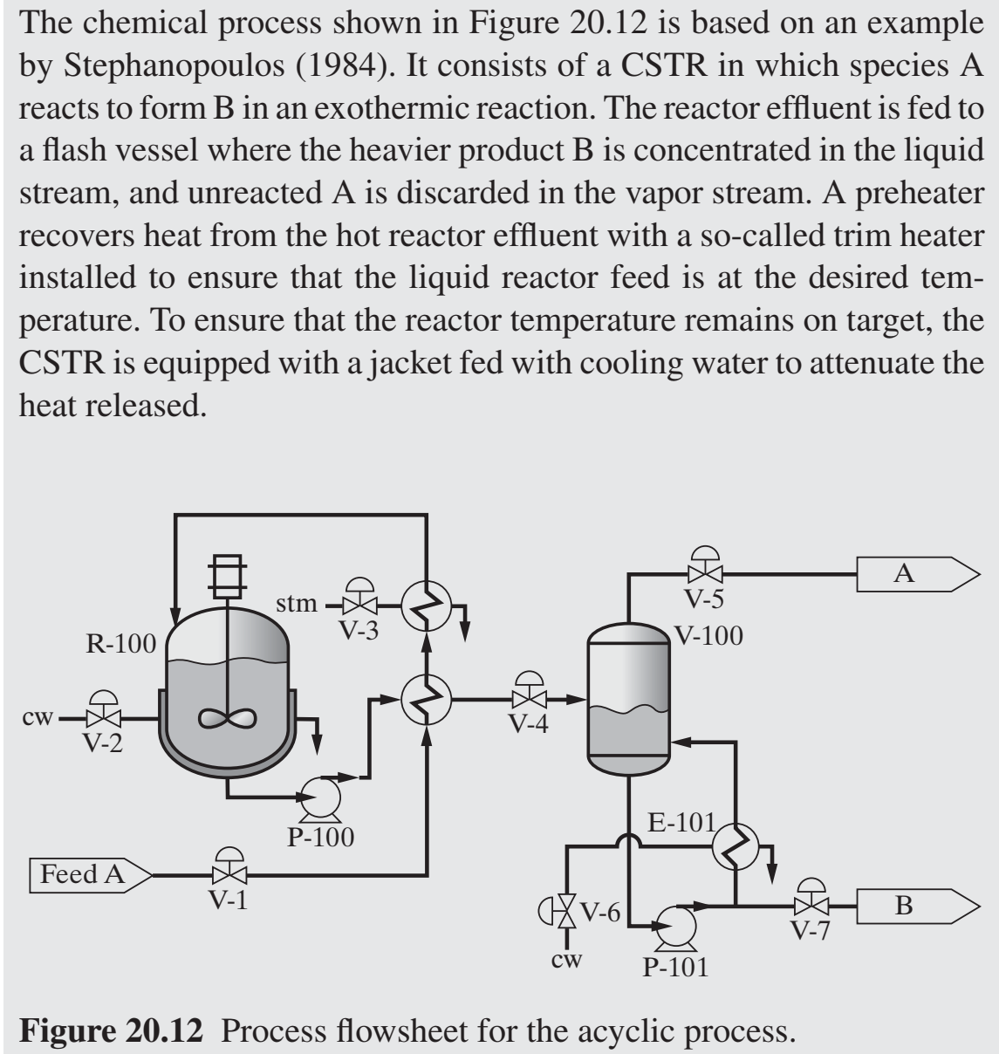
Thiết kế hệ thống điều khiển – ví dụ minh họa 1

Slide 59
Thiết kế hệ thống điều khiển – ví dụ minh họa 1
Thiết lập mục tiêu điều khiển: mục tiêu chính là lưu lượng sản phẩm theo yêu cầu. Có hai cách thực hiện:
Điều khiển lưu lượng dòng sản phẩm với vòng điều khiển lưu lượng (sử dụng van V-7): phương án “on-demand product”
Điều khiển lưu lượng dòng nhập liệu với vòng điều khiển lưu lượng (sử dụng van V-1): phương án “fixed feed”
Xác định bậc tự do điều khiển: số biến được điều khiển bằng bậc tự do điều khiển = số van điều khiển = 7

Slide 60
Thiết kế hệ thống điều khiển – ví dụ minh họa 1
Thiết lập cơ chế điều khiển để kiểm soát nhiệt độ trong các thiết bị tiêu thụ, hoặc giải phóng năng lượng:
Nhiệt độ trong thiết bị phản ứng R-100 được điều khiển bằng cách điều chỉnh lưu lượng dòng nước làm mát (sử dụng van V-2)
Nhiệt độ dòng nhập liệu vào R-100 được điều khiển bằng cách điều chỉnh lưu lượng dòng hơi nước gia nhiệt (sử dụng van V-3)
Thiết lập cơ chế điều khiển để đạt sản lượng sản phẩm mong muốn: sử dụng van V-7 (phương án “on-demand product”) hoặc van V-1 (phương án “fixed feed”)

Slide 61
Thiết kế hệ thống điều khiển – ví dụ minh họa 1
Thiết lập cơ chế điều khiển để đạt chất lượng sản phẩm :
Thành phần dòng sản phẩm ra khỏi R-100 (dòng có gắn van V-4) cần được điều khiển. Thông số có ảnh hưởng mạnh nhất đến thành phần dòng này chính là nhiệt độ trong R-100 => cần điều khiển nhiệt độ trong R-100 (đã thiết lập ở bước 3)
Thành phần dòng sản phẩm chính B được quyết định bởi thành phần dòng sản phẩm ra khỏi R-100, và nhiệt độ và áp suất trong V-100: dùng van V-6 để điều khiển nhiệt độ và van V-5 để điều khiển áp suất trong V-100

Slide 62
Thiết kế hệ thống điều khiển – ví dụ minh họa 1
Điều khiển lưu lượng các dòng hồi lưu, điều khiển áp suất và mực chất lỏng: (không có dòng hồi lưu)
Điều khiển áp suất: chỉ áp dụng đối với V-100 (sử dụng van V-5). R-100 chỉ có pha lỏng, không có pha hơi
Điều khiển mực chất lỏng: mực chất lỏng được điều khiển bằng cách điều chỉnh lưu lượng dòng lỏng nhập liệu hoặc dòng lỏng ra khỏi thiết bị
Phương án “on-demand product”: mực chất lỏng trong V-100 được điều khiển bằng van V-4 => mực chất lỏng trong V-100 được điều khiển bằng van V-1
Phương án “fixed feed”: mực chất lỏng trong R-100 được điều khiển bằng van V-4 => mực chất lỏng trong V-100 được điều khiển bằng van V-7

Slide 63
Thiết kế hệ thống điều khiển – ví dụ minh họa 1
Kiểm tra cân bằng vật chất của các cấu tử: N/A
Điều khiển từng thiết bị cụ thể trong quy trình: N/A
Tối ưu hóa tính kinh tế, cải thiện đặc tính điều khiển động học của quy trình (nếu có thể): giả sử có thể xác định thành phần dòng sản phẩm ra khỏi R-100 bằng cảm biến đo nồng độ (với thời gian cho kết quả nhanh), ta sẽ thiết lập 1 “composition-to-temperature” cascade controllers với primary controller là vòng điều khiển thành phần, secondary controller là vòng điều khiển nhiệt độ thiết bị phản ứng R-100

Slide 64
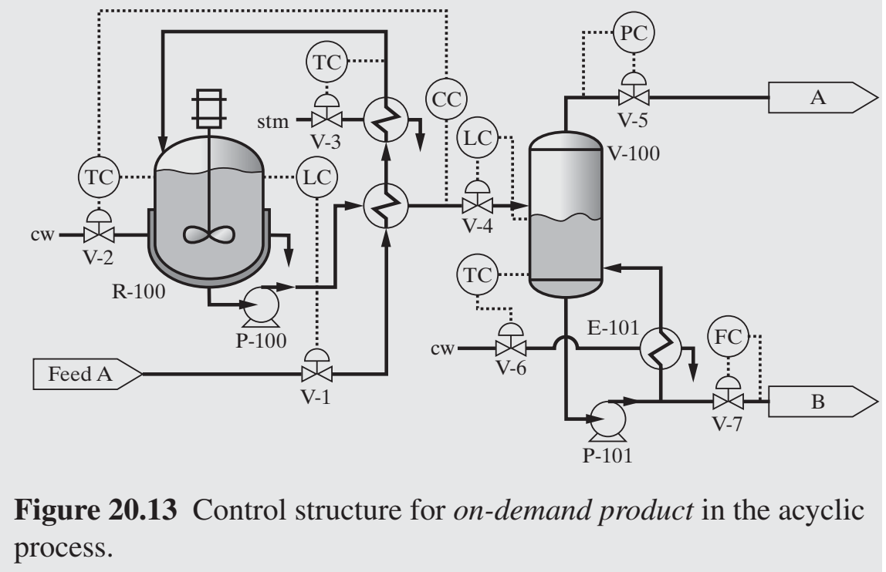
Thiết kế hệ thống điều khiển – ví dụ minh họa 1

Slide 65
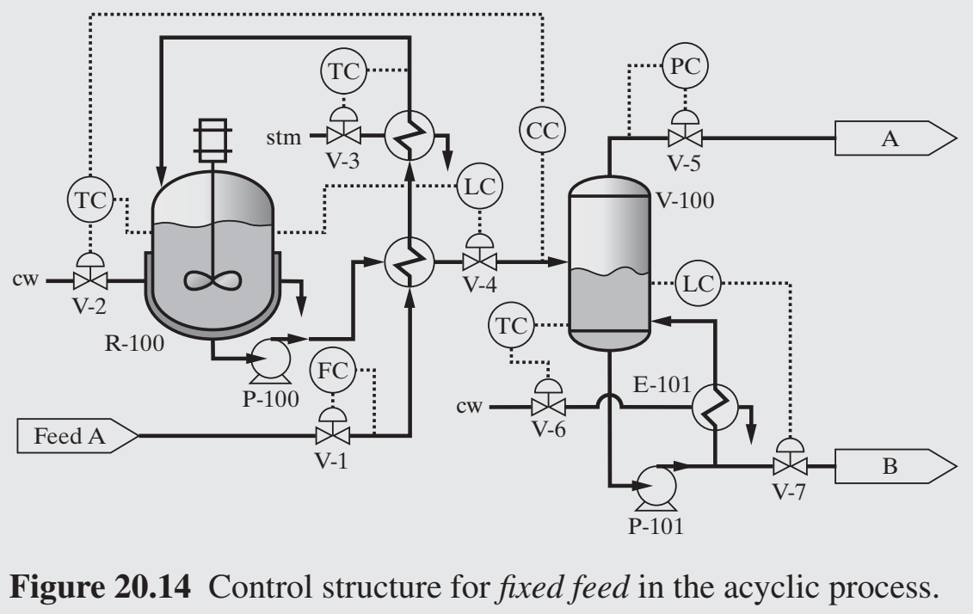
Thiết kế hệ thống điều khiển – ví dụ minh họa 1

Slide 66
Thiết kế hệ thống điều khiển – ví dụ minh họa 2

Slide 67
Thiết kế hệ thống điều khiển – ví dụ minh họa 2
Thiết lập mục tiêu điều khiển: mục tiêu chính là lưu lượng sản phẩm theo yêu cầu:
Điều khiển lưu lượng dòng nhập liệu với vòng điều khiển lưu lượng (sử dụng van V-1): phương án “fixed feed”
Xác định bậc tự do điều khiển: số biến được điều khiển bằng bậc tự do điều khiển = số van điều khiển = 6

Slide 68
Thiết kế hệ thống điều khiển – ví dụ minh họa 2
Thiết lập cơ chế điều khiển để kiểm soát nhiệt độ trong các thiết bị tiêu thụ, hoặc giải phóng năng lượng:
Nhiệt độ trong thiết bị phản ứng R-100 được điều khiển bằng cách điều chỉnh lưu lượng dòng nước làm mát (sử dụng van V-2)
Thiết lập cơ chế điều khiển để đạt sản lượng sản phẩm mong muốn: sử dụng van V-1 (phương án “fixed feed”)

Slide 69
Thiết kế hệ thống điều khiển – ví dụ minh họa 2
Thiết lập cơ chế điều khiển để đạt chất lượng sản phẩm :
Thành phần dòng sản phẩm ra khỏi R-100 (dòng có gắn van V-3) cần được điều khiển. Thông số có ảnh hưởng mạnh nhất đến thành phần dòng này chính là nhiệt độ trong R-100 => cần điều khiển nhiệt độ trong R-100 (đã thiết lập ở bước 3)
Thành phần dòng sản phẩm chính B được quyết định bởi thành phần dòng sản phẩm ra khỏi R-100, và nhiệt độ và áp suất trong V-100: dùng van V-5 để điều khiển nhiệt độ và van V-4 để điều khiển áp suất trong V-100

Slide 70
Thiết kế hệ thống điều khiển – ví dụ minh họa 2
Điều khiển lưu lượng các dòng hồi lưu, điều khiển áp suất và mực chất lỏng:
Dòng hồi lưu được điều khiển (ổn định lưu lượng dòng hồi lưu) bằng van V-6
Điều khiển áp suất: chỉ áp dụng đối với V-100 (sử dụng van V-4). R-100 chỉ có pha lỏng, không có pha hơi
Điều khiển mực chất lỏng: mực chất lỏng được điều khiển bằng cách điều chỉnh lưu lượng dòng lỏng nhập liệu hoặc dòng lỏng ra khỏi thiết bị
Với V-100: dòng ra được ổn định bằng van V-6 => mực chất lỏng trong V-100 được điều khiển bằng van V-3
Với R-100: dòng ra (gắn van V-3) đã được sử dụng làm biến điều chỉnh, dòng hồi lưu (1 trong 2 dòng vào) được ổn định lưu lượng => mực chất lỏng trong V-100 được điều khiển bằng cách điều chỉnh lưu lượng dòng vào (gắn van V-1) theo cơ chế “level-to-flow” cascade controller

Slide 71
Thiết kế hệ thống điều khiển – ví dụ minh họa 2
Kiểm tra cân bằng vật chất của các cấu tử: N/A
Điều khiển từng thiết bị cụ thể trong quy trình: N/A
Tối ưu hóa tính kinh tế, cải thiện đặc tính điều khiển động học của quy trình (nếu có thể): “To maximize conversion, a cascade controller is installed as in the previous example in which the setpoint of the reactor temperature controller (TC on V-2) is adjusted to control the concentration of B in the reactor efﬂuent. Again, for an irreversible reaction, it is enough to operate the reactor at the highest possible temperature”

Slide 72
Thiết kế hệ thống điều khiển – ví dụ minh họa 2

Slide 73
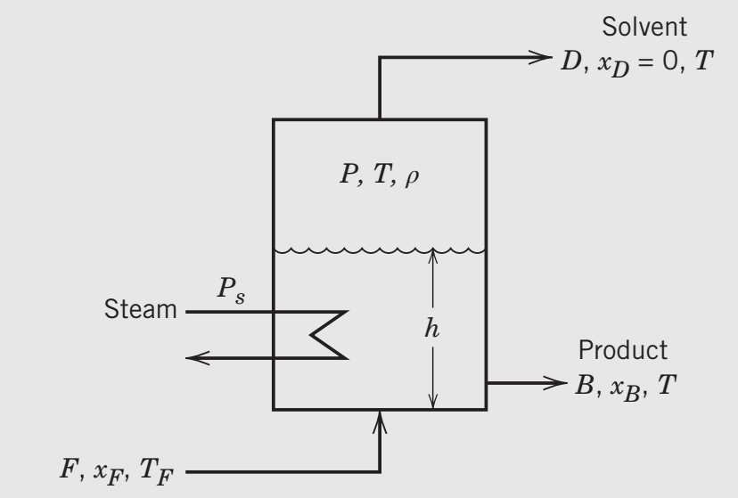
Thiết kế hệ thống điều khiển – ví dụ minh họa 3
Một thiết bị bay hơi (evaporator) được dùng để cô đặc một dung dịch (của chất tan + dung môi D) đến nồng độ mong muốn của chất tan x_{B}. Nhiệt cho quá trình hóa hơi được cung cấp bởi hơi nước. Các biến có thể được điều chỉnh là lưu lượng dòng hơi, lưu lượng hơi nước, lưu lượng dòng sản phẩm. Các yếu tố gây nhiễu (yếu tố thay đổi) là lưu lượng và thành phần dòng nhập liệu. Giả sử thành phần dòng sản phẩm có thể được đo lường với thời gian có kết quả nhanh. Thiết kế hệ thống điều khiển cho thiết bị này.

Slide 74
Thiết kế hệ thống điều khiển – ví dụ minh họa 3
Thiết lập mục tiêu điều khiển: sản phẩm đạt tiêu chuẩn chất lượng về thành phần sản phẩm:
Xác định bậc tự do điều khiển = 3
Kết quả của các bước 3, 4, 5 ở slide sau

Slide 75
Thiết kế hệ thống điều khiển – ví dụ minh họa 3
Vì dung môi D bay hơi ở nhiệt độ xem như không đổi (khi áp suất được giữ cố định), vòng điều khiển nhiệt độ không cần thiết
Vì thành phần dòng sản phẩm có thể được đo lường với thời gian có kết quả nhanh, chúng ta có thể thiết lập một vòng điều khiển thành phần dòng sản phẩm.
Để đạt được tiêu chuẩn về thành phần sản phẩm (x_{B} theo yêu cầu), 1 lượng dung môi tương ứng với thành phần và lưu lượng dòng nhập liệu phải được hóa hơi
Ở điều kiện áp suất (và nhiệt độ) được giữ cố định, lượng dung môi bay hơi (trong khoảng thời gian bằng thời gian lưu của lưu chất) phụ thuộc vào lượng nhiệt cấp vào thiết bị
Phương án được áp dụng là sử dụng lưu lượng hơi nước như biến điều chỉnh của vòng điều khiển thành phần sản phẩm

Slide 76
Thiết kế hệ thống điều khiển – ví dụ minh họa 3
Điều khiển lưu lượng các dòng hồi lưu, điều khiển áp suất và mực chất lỏng:
Điều khiển áp suất: gắn và sử dụng van điều khiển trên dòng hơi ra khỏi thiết bị
Điều khiển mực chất lỏng: mực chất lỏng được điều khiển bằng cách điều chỉnh lưu lượng dòng sản phẩm lỏng ra khỏi thiết bị
Kiểm tra cân bằng vật chất của các cấu tử: N/A
Điều khiển từng thiết bị cụ thể trong quy trình: N/A
Kết quả đến bước 8 được trình này ở slide sau

Slide 77

Thiết kế hệ thống điều khiển – ví dụ minh họa 3

Slide 78
Thiết kế hệ thống điều khiển – ví dụ minh họa 3
Tối ưu hóa tính kinh tế, cải thiện đặc tính điều khiển động học của quy trình (nếu có thể): phương án thiết kế vừa trình bày có thể được cải thiện thêm bằng cách thêm feedforward control, trong đó thông tin về lưu lượng (hoặc thành phần) dòng nhập liệu sẽ được dùng để điều chỉnh lưu lượng hơi nước, ví dụ: khi lưu lượng dòng nhập liệu tăng lên thì lưu lượng hơi nước được điều chỉnh tăng lên. Như vậy ta sử dụng combined feed forward/feedback control để điều khiển thành phần dòng sản phẩm với biến được điều chỉnh là lưu lượng dòng hơi nước.

Slide 79

Thiết kế hệ thống điều khiển – ví dụ minh họa 3
Signal selector
Feedforward controller
FFC
FT

